Slide 1






Optimisation des kernels CUDA pour une utilisation efficace de la mémoire partagée
CEG 4536 - Architecture des ordinateurs III
GROUP 9

Slide 2
Introduction
Dans le domaine du calcul haute performance, l’utilisation des accélérateurs GPU est devenue essentielle pour répondre aux besoins croissants en puissance de calcul.
L'un des aspects fondamentaux pour maximiser les performances dans ce contexte est une gestion efficace de la mémoire.
CUDA, une plateforme et un modèle de programmation GPU largement utilisés, propose une hiérarchie de mémoire sophistiquée qui vise à minimiser la latence et à maximiser la bande passante.
Cette hiérarchie inclut des types de mémoire distincts : Les registres, La mémoire partagée, La mémoire globale.
Chaque type de mémoire joue un rôle spécifique dans l'exécution des programmes parallèles.

Slide 3
Introduction
Ce projet explore l'optimisation des kernels CUDA pour améliorer l'efficacité des programmes accélérés par GPU
Objectif principal : Une gestion avancée de la mémoire partagée pour réduire les conflits de banque, améliorer les performances, et exploiter les techniques de padding et d'instructions de shuffle de warp.
Concepts explorés :
Les étudiants acquerront une compréhension pratique de la hiérarchie mémoire CUDA.
Ils apprendront à transformer les performances des applications dans un environnement parallèle grâce à une utilisation optimisée de la mémoire partagée.
Il approfondiront leurs connaissances sur la réduction des accès couteux à la mémoire globale.

Slide 4
Objectifs :
Comprendre et implémenter les opérations de mémoire partagée dans les kernels CUDA.
Réduire les conflits de banque et optimiser les accès mémoire.
Analyser l’impact du padding et des instructions de shuffle de warp dans les opérations parallèles.
Comparer les performances des implémentations optimisées et non optimisées.

Slide 5


Technologies utilisés
Visual Studio 2022
Carte Nvidia GPU
CUDA ToolKit
NvProf (Nvidia Profiler)
CUDA Debugger

Slide 6
Réalisation du laboratoire
Tâche 1 : Implémentation de kernels CUDA :
Transposition de matrice avec mémoire partagée et padding.
Réductions parallèles optimisées.
Tâche 2 : Profilage des performances :
Utilisation de nvprof ou d'autres outils pour analyser les conflits de banque et les accès mémoire.
Analyse comparative :
Temps d'exécution entre versions optimisées et non optimisées.

Slide 7
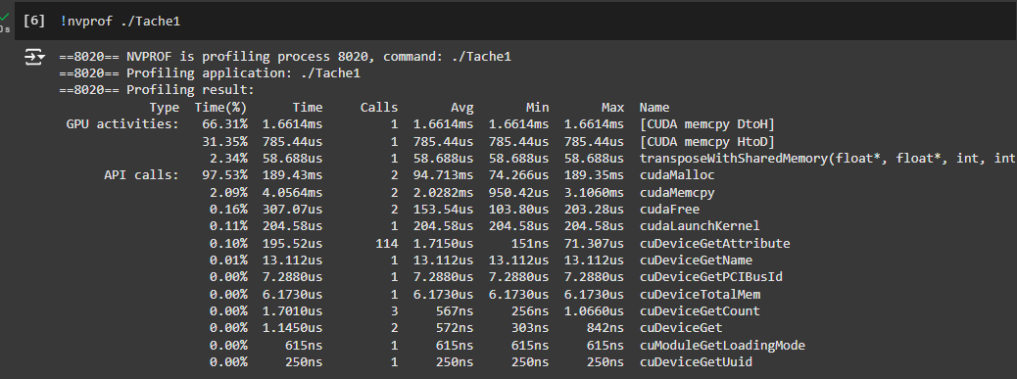
Tâche 1 :

Slide 8
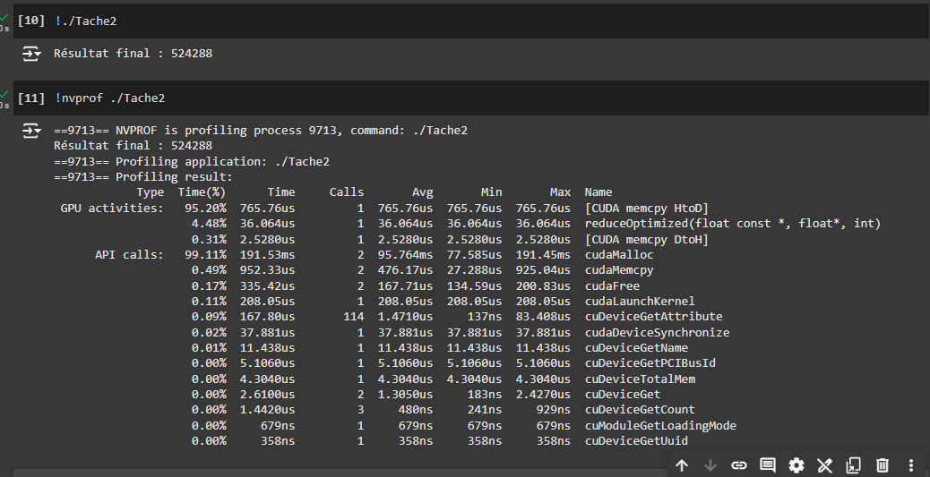
Tâche 2 :

Slide 9
GROUP 9
thank you.
Let's discuss!

